Slide 1
Službena putovanja – računovodstveni i poreski aspekt
GODIŠNJI SEMINAR 2018
Marko Marjanović
30.11.2018.

Slide 2
Službena putovanja – računovodstveni i poreski aspekt
Pojam službenog putovanja
Dnevnica za službeni put u zemlji
Dnevnica za službeni put u inostranstvo
Troškovi prevoza
Primer obračuna troškova prevoza u slučaju kada zaposleni koristi sopstveno vozilo u službene svrhe
Troškovi smeštaja
Druga značajna pitanja
Naknada troškova službenog putovanja licima koja nisu zaposlena kod naručioca
Računovodstvena dokumentacija u vezi sa službenim putovanjem
Elementi odluke o upućivanju na službeno putovanje i naloga za službeno putovanje
Primer evidentiranja troškova službenog putovanja sa prenoćištem

Slide 3
Službena putovanja – računovodstveni i poreski aspekt
Pojam službenog putovanja
Nije definisan zakonskim propisima
Zakonom o radu je propisano pravo zaposlenog na naknadu troškova na službenom putovanju
Zakonom o porezu na dohodak građana propisani su uslovi pod kojima su naknade troškova službenih putovanja izuzete od oporezivanja
Službeno putovanje predstavlja putovanje van uobičajenog mesta u kom zaposleni obavlja svoje radne zadatke, kako bi izvršio odgovarajući službeni posao na osnovu naloga ovlašćenog lica kod poslodavca.

Slide 4
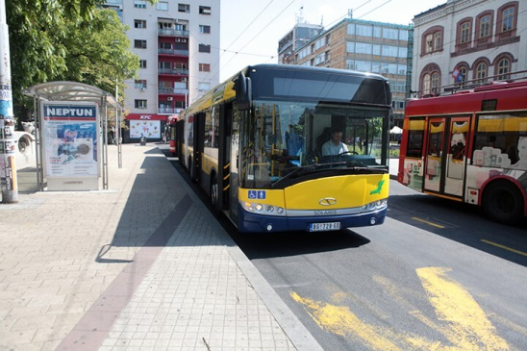
Službena putovanja – računovodstveni i poreski aspekt
Dnevnica za službeni put u zemlji
Troškovi koje se najčešće nadoknađuju iz dnevnice su troškovi ishrane i gradskog prevoza u mestu u kojem se vrši službeni posao
Na primanja zaposlenog od poslodavca po osnovu dnevnice do iznosa od RSD 2.303,00 za celu dnevnicu, odnosno u iznosu od RSD 1.151,50 za polovinu dnevnice, ne plaća se porez na zarade (u primeni za period od 01.02.2018. do 31.01.2019. godine)
Cela dnevnica se isplaćuje za službeni put u zemlji u trajanju između 12 i 24 časova, a polovina dnevnice za put u trajanju od 8 do 12 časova
Ukoliko poslodavac isplaćuje zaposlenom dnevnicu za službeni put u trajanju manjem od 8 časova, ili preko neoporezivog iznosa, u obavezi je da obračuna porez na zarade po stopi od 10%

Slide 5
Službena putovanja – računovodstveni i poreski aspekt
Dnevnica za službeni put u inostranstvo
Utvrđuje se na osnovu ukupnog broja časova koji su provedeni u inostranstvu
Propisani neoporezivi iznos dnevnice u iznosu od EUR 50,00 primenjuje se na sve službena putovanja u sve države
Ukoliko zaposleni u skladu sa opštim aktom ili ugovorom o radu ostvaruje pravo na polovinu dnevnice i propisani neoporezivi iznos primenjuje se srazmerno
Prilikom obračuna dnevnice koristi se zvanični srednji kurs Narodne banke Srbije na dan obračuna
Troškovi za službeno putovanje u inostranstvo mogu biti plaćeni u nekoj od stranih valuta ili u dinarima
Ne postoji obaveza dokumentovanja troškova koji se nadoknađuju putem dnevnice do visine propisanog neoporezivog iznosa dnevno

Slide 6
Službena putovanja – računovodstveni i poreski aspekt
Troškovi prevoza
Troškovima prevoza, do mesta boravka i od mesta boravka na službenom putovanju, smatraju se troškovi prevoza svim prevoznim sredstvima
Poslodavac svojim opštim aktom uređuje pravila za upotrebu službenog vozila i način na koji će se vršiti evidentiranje pređenih kilometara po službenim putovanjima, odnosno po putnim nalozima
Poslodavac može omogućiti zaposlenom da na službenom putu upotrebljava sopstveno vozilo u privatnom vlasništvu zaposlenog
Troškovi goriva koji nastanu na službenom putovanju ne obuhvataju deo zarade zaposlenog već predstavlja trošak poslovanja poslodavca
Dodatni troškovi se priznaju ukoliko su adekvatno dokumentovani

Slide 7
Službena putovanja – računovodstveni i poreski aspekt
Primer obračuna troškova prevoza u slučaju kada zaposleni koristi sopstveno vozilo u službene svrhe
Primer obračuna naknade za korišćenje sopstvenog vozila u službene svrhe zasnovan je na neoporezivom mesečnom iznosu naknade od RSD 6.716,00 (u primeni u periodu od 01. februara 2018. do 31. januara 2019. godine). Zaposleni je uz saglasnost poslodavca koristio za prevoz sopstveni automobil. Tip automobila je Suzuki SX4 koji je u proseku trošio 10 litara goriva na 100 km. Zaposleni je u toku posmatranog meseca na 15 službenih putovanja prešao 3.000 km sopstvenim automobilom za službene svrhe.
Za svih petnaest putovanja stvarni troškovi potrošenog benzina po priloženim računima, koji se zaposlenom nadoknađuju, idu na teret poslovnih rashoda poslodavca na koje se ne plaća porez.
Amortizacija za korišćenje privatnog vozila zaposlenog u iznosu od RSD 13.500,00 prevazilazi neoporezivi mesečni iznos od RSD 6.716,00, pa se na preostali deo naknade u iznosu od RSD 6.784,00 plaća porez na zarade po stopi od 10%. Koeficijent za preračun je Bruto = Neto / 0,90 .

Slide 8
Službena putovanja – računovodstveni i poreski aspekt
Nastavak primera obračuna troškova za korišćenje sopstvenog vozila zaposlenog
Obračun troškova za korišćenje sopstvenog vozila u službene svrhe
RB | Opis | Iznos (u RSD)
1. | Broj pređenih kilometara na službenim putovanjima | 3.000,00
2. | Cena jednog litra goriva | 150,00
3. | Prosečna potrošnja goriva na 100 km | 10,00
4. | Stvarno potrošeno gorivo po priloženom računu - u litrima (1. * 3. / 100) | 300,00
5. | Iznos potrošenog goriva (2. * 4.) | 45.000,00
6. | Broj korišćenja službenog vozila u posmatranom mesecu | 15,00
7. | Iznos amortizovanja sopstvenog vozila zaposlenog (5. * 0,30) | 13.500,00
8. | Ukupan stvarni trošak na ime korišćenja sopstvenog automobila zaposlenog na ovom službenom putovanju (5. + 7.) | 58.500,00
9. | Neoporezivi iznos mesečno | 6.716,00
10. | Iznos za oporezivanje (7. - 9.) | 6.784,00
11. | Bruto oporezivi iznos (10. / 0,90) | 7.537,78
12. | Porez (11. * 0,10) | 753,78
13. | Neto iznos koji je oporezovan (11. - 12.) | 6.784,00
14. | Ukupan stvarni trošak poslodavca sa porezom (8. + 12.) | 59.253,78

Slide 9
Službena putovanja – računovodstveni i poreski aspekt
Nastavak primera obračuna troškova za korišćenje sopstvenog vozila zaposlenog
Evidentiranje troškova službenih putovanja
Nalog za knjiženje |  | Račun |  | Iznos
Broj | Datum | Duguje | Potražuje | Duguje | Potražuje
RA01 | 05.11.2018. | 513 |  | 45.000,00
RA01 | 05.11.2018. | 529 |  | 14.253,78
RA01 | 05.11.2018. |  | 463 |  | 58.500,00
RA01 | 05.11.2018. |  | 489 |  | 753,78
TR01 | 06.11.2018. | 463 |  | 58.500,00
TR01 | 06.11.2018. | 489 |  | 753,78
TR01 | 06.11.2018. |  | 241 |  | 59.253,78
Ekonomska opravdanost?

Slide 10
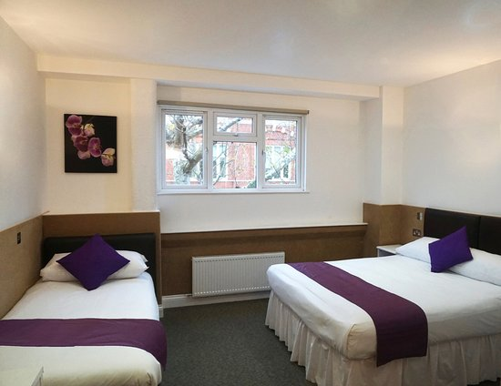
Službena putovanja – računovodstveni i poreski aspekt
Troškovi smeštaja
Troškovi smeštaja u mestu boravka na službenom putovanju priznaju se prema dostavljenim računima bez obaveze plaćanja poreza na zarade i obuhvataju plaćeni hotelski smeštaj za prenoćište, odnosno plaćeni hotelski smeštaj za prenoćište i doručak.
Zaposlenom se može obezbediti smeštaj i u ostalim vrstama ugostiteljskih objekata, kao što je privatni smeštaj (zakup stana ili kuće), ukoliko se ovakvi troškovi adekvatno dokumentuju (sadrže sve relevantne podatke od važnosti za identifikaciju fizičkog lica zakupodavca).

Slide 11
Službena putovanja – računovodstveni i poreski aspekt
Službeni put na teritoriju AP K i M - ima tretman službenog putovanja u zemlji.
Službeni put vs rad i boravak na terenu - navedeni termini imaju isto značenje. Razlika između službenog puta i rada i boravka na terenu je u njihovoj dužini trajanja.
Reprezentacija na službenom putovanju - U situaciji kada zaposleni priloži fiskalni isečak ili gotovinski račun koji ne glasi na poslodavca, nedostatak eksterno formiranog dokumenta koji sadrži sve obavezne elemente mogao bi da se nadomesti interno kreiranim dokumentom kojim bi taj trošak dokumentovao.
Radno vreme - zaposlenom se po pravilu računa i evidentira redovno radno vreme u trajanju od 8 časova. Kada zaposleni tokom službenog putovanja efektivno radi duže u odnosu na puno radno vreme, takav rad se posebno evidentira i računa kao rad u preraspodeli radnog vremena ili kao prekovremeni rad.
Podnošenje izveštaja sa službenog puta – u što kraćem roku, ne duže od tri radna dana od datuma nastanka poslovne promene, odnosno prijema prateće dokumentacije.

Slide 12
Službena putovanja – računovodstveni i poreski aspekt
Naknada troškova službenog putovanja licima koja nisu zaposlena kod naručioca
Ugovorena naknada putnih troškova fizičkom licu koje je angažovano po osnovu ugovora o autorskom delu smatra se prihodom fizičkog lica koji podleže plaćanju poreza i doprinosa. U slučaju kada bi se nezavisno od naknade za samo autorsko delo posebno vršila i naknada troškova koja tim ugovorom nije obuhvaćena, takva naknada bi imala poreski tretman drugih prihoda fizičkog lica. (mišljenje MF br. 011-00-947/2016-04 od 18.11.2016. godine).
U slučaju kada određeni entitet kao organizator seminara snosi troškove prevoza i smeštaja za učesnike na seminaru, i to fizička licima koja nisu zaposlena kod njega, takva naknada oporezuje se porezom na dohodak građana. Ukoliko navedena fizička lica na konkretnom događaju obavljaju određene taksativno navedene aktivnosti za potrebe domaćeg entiteta, ili lica koje ih je uputilo na službeni put, na naknadu troškova prevoza i smeštaja pomenutih fizičkih lica ne plaća se porez na dohodak građana (mišljenje MF br. 011-00-619/2016-04 od 15.08.2016. godine).

Slide 13
Službena putovanja – računovodstveni i poreski aspekt
Računovodstvena dokumentacija
Odluka / rešenje o upućivanju na službeni put
Nalog za službeno putovanje
Obračun troškova po službenom putu
Svi računi koji se odnose na putni nalog
Računi za troškove koji nisu obuhvaćeni putnim nalogom
Dokazi o isplati akontacije i plaćanja po konačnom obračunu (izvodi banaka i/ili blagajnički izveštaji)

Slide 14
Službena putovanja – računovodstveni i poreski aspekt
Sadržaj odluke o upućivanju na službeno putovanje:
podaci o poslodavcu
datum i mesto donošenja odluke
period u kom će se realizovati službeno putovanje
mesto u koje se zaposleni upućuje
za koje potrebe se organizuje službeno putovanje
podaci o zaposlenom koji se upućuje na službeni put
potpis i pečat ovlašćenog lica kod poslodavca koje je odobrilo službeno putovanje
Sadržina odluke i naloga za službeni put nije uređena zakonskim propisima.

Slide 15
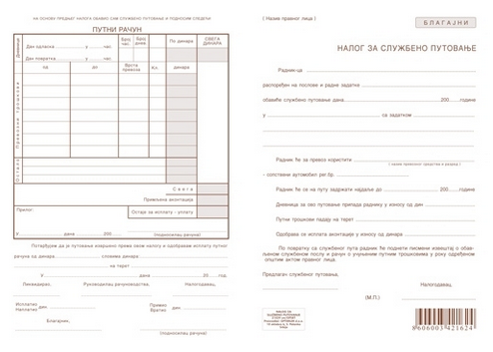
Službena putovanja – računovodstveni i poreski aspekt
Osnovni elementi naloga za službeno putovanje su:
broj naloga za službeno putovanje i datum izdavanja
podaci o zaposlenom koji je upućen na službeni put (ime i prezime, JMBG / broj pasoša)
radno mesto / pozicija zaposlenog koji je upućen na službeni put
mesto u koje se putuje i vreme trajanja putovanja
svrha službenog putovanja
vrsta prevoznog sredstva koje se koristi na službenom putovanju
podaci o troškovima službenog putovanja, ko snosi troškove službenog putovanja i način obračuna istih
iznos akontacije, ukoliko se ista isplaćuje, potpis ovlašćenog lica i pečat poslodavca

Slide 16
Službena putovanja – računovodstveni i poreski aspekt
Primer evidentiranja troškova službenog putovanja sa prenoćištem
Pre polaska na službeni put zaposlenom je iz blagajne isplaćena akontacija u iznosu od RSD 8.000,00. Nakon povratka sa službenog puta, zaposleni je podneo sledeći putni obračun: 2 pune dnevnice (društvo isplaćuje dnevnicu u iznosu od RSD 2.500,00); autobusku kartu u iznosu od RSD 2.200,00; račun za prenoćište u iznosu od RSD 4.760,00. Zaposlenom je iz blagajne isplaćena razlika.
Obračun troškova službenog putovanja
RB | Opis | Neto | Oporezivi iznos | Porez | Bruto
1. | Dnevnice (x2) | 5.000,00 | 5.000,00 - 4.606,00 = 394,00 | 43,78 | 5.043,78
2. | Autobuska karta |  |  |  | 2.200,00
3. | Posebna stopa - prenoćište Opšta stopa - doručak Ukupno hotelski račun | 4.000,00 |  | 400,00 | 4.400,00
 |  | 300,00 |  | 60,00 | 360,00
 |  | 4.300,00 |  | 460,00 | 4.760,00
4. | Ukupno troškovi |  |  |  | 12.003,78
5. | Akontacija |  |  |  | 8.000,00
6. | Porez |  |  |  | 43,78
7. | Za isplatu |  |  |  | 3.960,00

Slide 17
Službena putovanja – računovodstveni i poreski aspekt
Nastavak primera evidentiranja troškova službenog putovanja sa prenoćištem
Evidentiranje troškova službenog putovanja
Nalog za knjiženje |  | Račun |  | Iznos
Broj | Datum | Duguje | Potražuje | Duguje | Potražuje
BL01 | 24.09.2018. | 221 |  | 8.000,00
BL01 | 24.09.2018. |  | 243 |  | 8.000,00
BL02 | 28.09.2018. | 529 |  | 11.543,78
BL02 | 28.09.2018. | 270 |  | 60,00
BL02 | 28.09.2018. | 271 |  | 400,00
BL02 | 28.09.2018. |  | 221 |  | 8.000,00
BL02 | 28.09.2018. |  | 243 |  | 3.960,00
BL02 | 28.09.2018. |  | 489 |  | 43,78

Slide 18
Službena putovanja – računovodstveni i poreski aspekt
Hvala na pažnji!

